Slide 1



PHÒNG GD & ĐT QUẬN LONG BIÊN
MÔN ĐẠO ĐỨC– LỚP 1
BÀI 17: TỰ GIÁC HỌC TẬP

Slide 2

KIỂM TRA BÀI CŨ
1. Kể lại một ngày học tập, sinh hoạt của em?
2. Em cầm làm gì để học tập, sinh hoạt đúng giờ?

Slide 3


KHỞI ĐỘNG

Slide 4

KHỞI ĐỘNG
+ Lời bài bài hát khuyên ta điều gì?

Slide 5

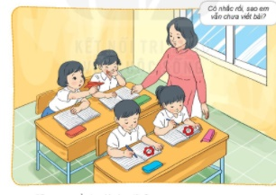
Quan sát tranh và thảo luận các câu hỏi sau:
Bạn nào đã tự giác học tập, bạn nào chưa tự giác học tập?
+ Các biểu hiện của việc tự giác học tập?
+ Vì sao cần tự giác học tập?

Slide 6

Hoạt động 1: xác định bạn tự giác, bạn chưa tự giác học tập
Thảo luận nhóm 4: Bạn nào dưới đây đã tự giác học tập? Vì sao?

Slide 7
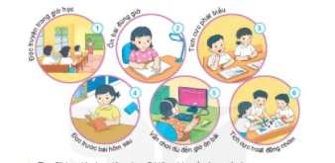

Slide 8
Hoạt động 2: Chia sẻ cùng bạn
Em đã tự giác học tập chưa? Hãy chia sẻ cùng bạn?

Slide 9

THƯ GIÃN

Slide 10

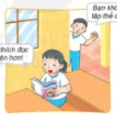
Hoạt động 1: Đưa ra lời khuyên cho bạn
Bạn không ra tập thể dục à?
Em khuyên bạn điều gì?
Mình thích đọc truyện
Hơn!

Slide 11
Hoạt động 2: Em rèn luyện thói quen tự giác học tập ở trường, ở nhà

Slide 12

THÔNG ĐIỆP
Em luôn tự giác học hành
Chuyên cần, tích cực mới thành trò ngoan.

Slide 13

CẢM ƠN CÁC CON ĐÃ TÍCH CỰC THAM GIA GIỜ HỌC

